Slide 1
Муниципальное учреждение дополнительного образования «Сланцевская детская художественная школа
Презентация к уроку на тему
«Удивительная роспись»
Урок ДХШ по дополнительной общеобразовательной программе в области изобразительного искусства «Живопись»
Подготовила преподаватель Резниченко К.А.
2020 год

Slide 2


Выполнила преподаватель
Резниченко
Ксения Александровна

Slide 3
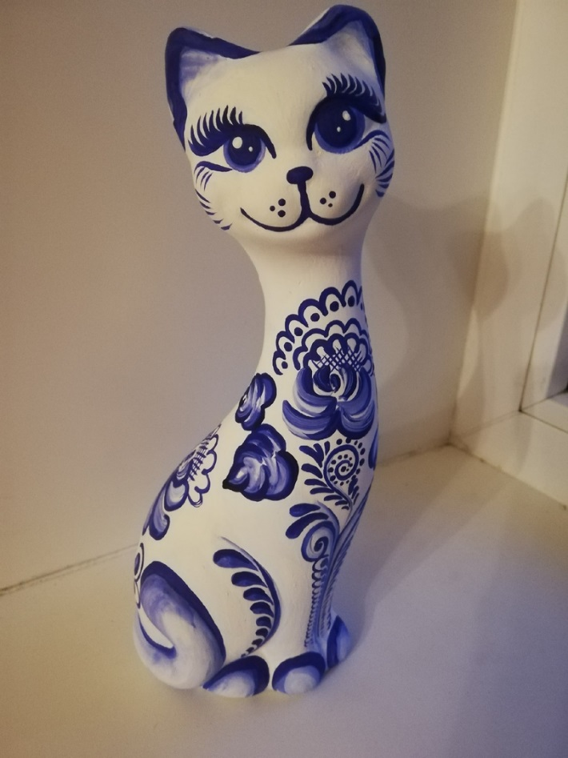
Содержание
1.Что такое Гжель?
2.Гжель история возникновения
3. Особенности народного промысла Гжели
4. Особенности росписи
5. Этапы изготовления изделий
6. Интересные факты

Slide 4
Рассказ о гжели
Что такое Гжель?
Гжель – это русский народный промысел по производству фарфора и керамики, а также вид народной росписи. Гжель история возникновения для детей. Название и развитие промысла связано с селом Гжель Московской области. Долгое время жители деревни пытались заниматься сельским хозяйством, однако почва была не плодородной и не приносила результатов. На поверхности земли был большой пласт белой глины. Узнав о ее высоком качестве, население стало заниматься производством фарфора. Так зародился новый промысел, связанный с изготовлением гончарных изделий и игрушек из белой глины. С 1320 года имеются сведенья о первых изделиях местных гончаров. Их стали украшать неповторимой росписью синего цвета, которая придавала самобытности. И получила она название гжели. Вначале народный промысел именовался как «жгель».

Slide 5
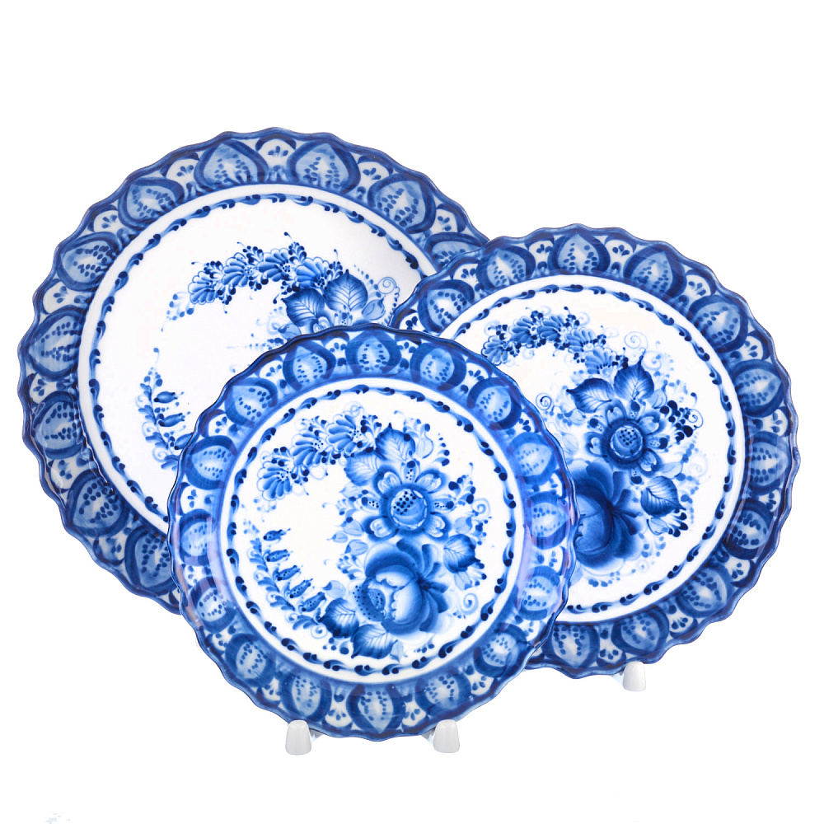

Slide 6
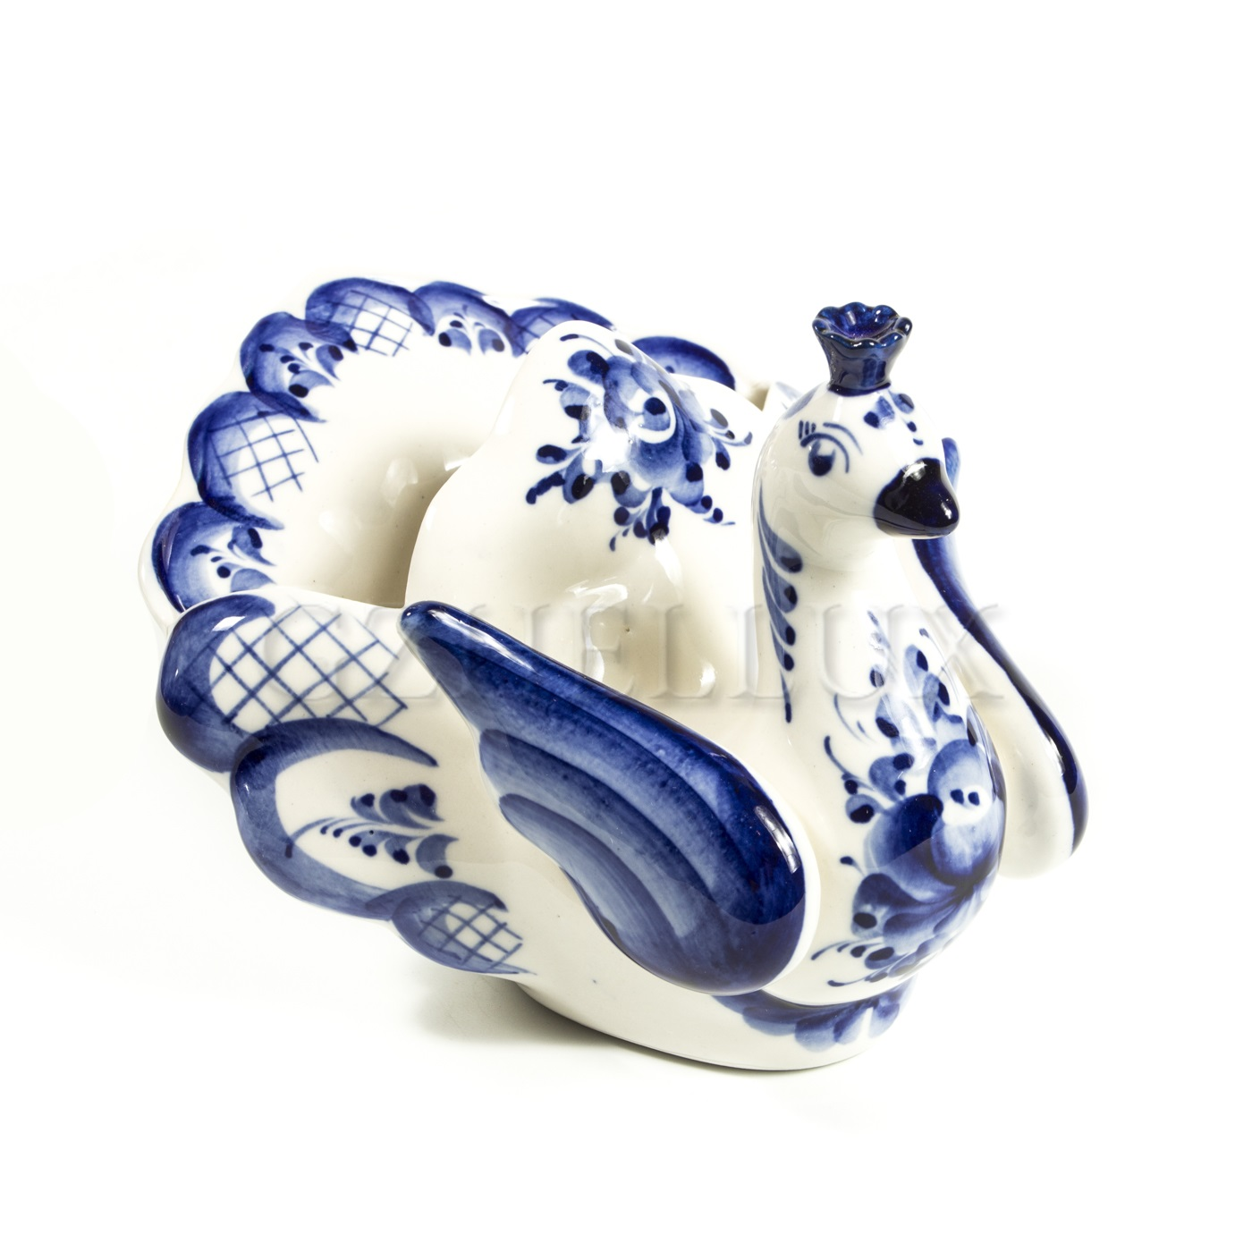

Slide 7
Особенности народного промысла Гжели
Главное отличие Гжели от других промыслов – это необычная роспись ручной работы. Узор рисуется на белоснежном фоне в синих, кобальтовых тонах, превращаясь в сложный, растительный орнамент. Рисунок вначале наносится под глазурь, а потом изделие обжигается в печи при высокой температуре.
В технике Гжели изготовляют следующие предметы: сервизы, чайные пары, вазы для цветов, сахарницы, заварочные чайники, самовары, розетки для варенья, сувениры и даже игрушки, фигурки животных, героев народных сказок, матрешек.

Slide 8
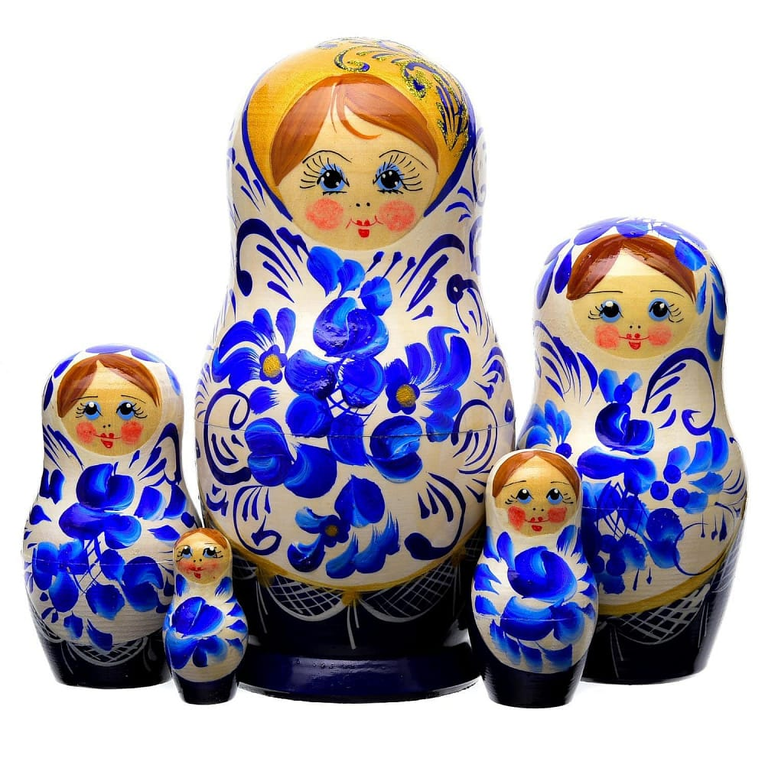

Slide 9
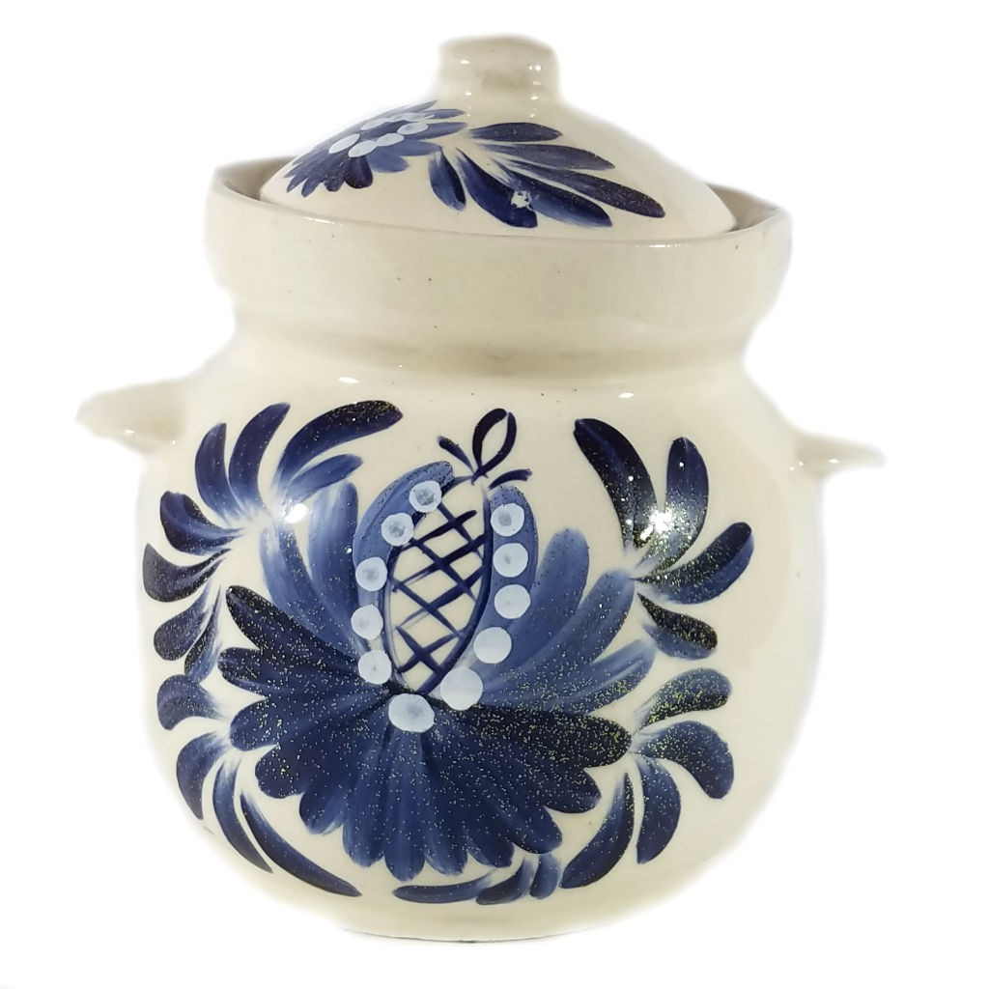
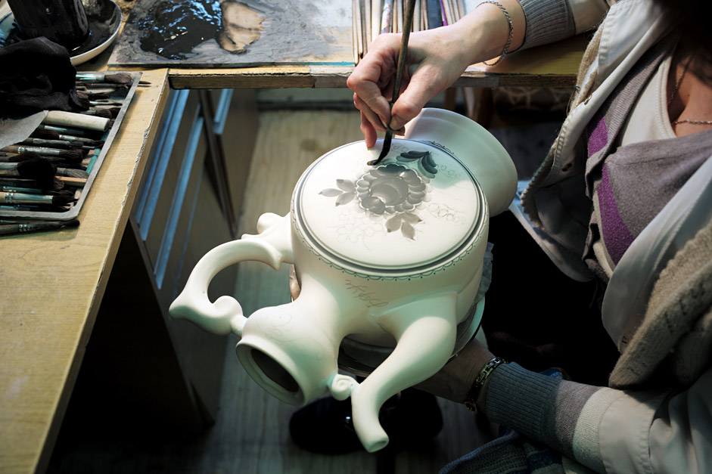
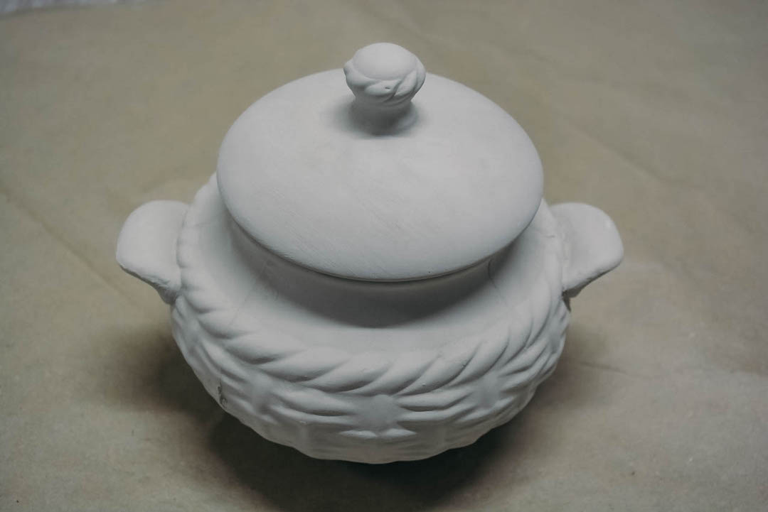
Особенности росписи
-Белый фон
-Рисунок насыщенного синего цвета
- Глазурованная поверхность изделия
- Сложный и многообразный растительный орнамент
- Ручная работа

Slide 10
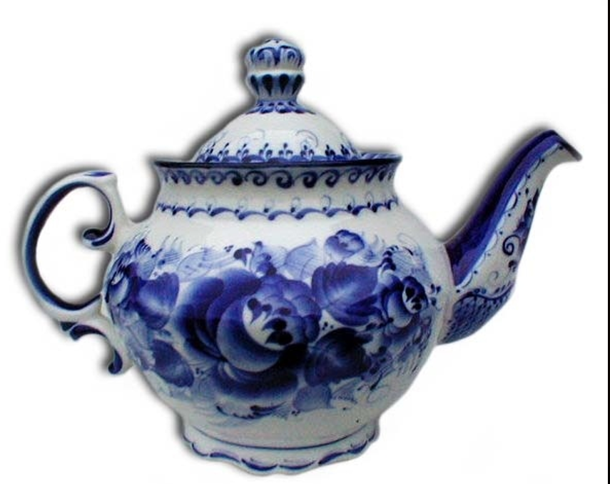

Slide 11
Этапы изготовления изделий
Процесс изготовления происходит в несколько этапов:
1. Создание заготовки. Создание формы под майолику или фарфор по эскизам художника. Также аналогичная заготовка делается на гончарном круге специальными щипцами.
2. После в форму из гипса заливают жидкую фарфоровую массу, которая медленно застывает. Элементы посуды (ручки, крышечки, рельефные узоры) изготавливаются в разных формах.
3. Подготовка к росписи. Включает шлифовку изделия и обжиг. Чтобы рисунок получился ровным и аккуратным, каждое изделие тщательно вручную зачищают специальным ножиком и шлифуют. Потом места креплений замываются, а другие неровности сглаживаются поролоновым валиком.
4. После проделанных процедур изделие обжигается в печи около 8-ми часов.

Slide 12
Этапы изготовления изделий
5. Контроль и отбраковка изделий. Контроль качества изделия проводится с целью выявления дефектов при помощи раствора фуксина. Благодаря раствору видны все неровности или стыки в изделии. Недостатки удаляются замыванием или шлифованием. Если дефект исправить невозможно, изделие переплавляется.
6. Роспись. Каждый мастер обладает своей уникальной методикой нанесения узоров и в конце подписывает свою работу.
7. Второй обжиг. Предварительно все опорные части изделия обрабатываются парафином. Потом его окунают в глазурь и отправляют на второй обжиг, который длится 18 часов.

Slide 13
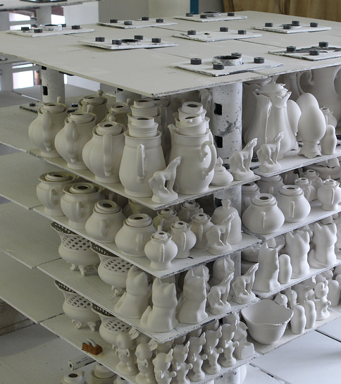
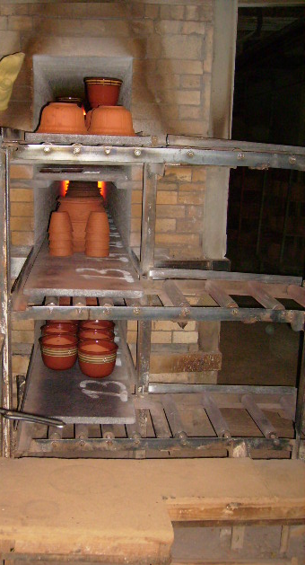
Обжиг
Заготовки

Slide 14
Интересные факты
Гжельский фарфоровый завод является самым крупным производителем гжельского фосфора. Предприятию 200 лет и оно производит около 600 разных изделий.
Первое упоминание о Гжели приходится на деятельность Ивана Калиты.
В XVII веке Гжельская глина по указу Алексея Михайловича использовалась для алхимических и аптекарских сосудов.
Во времена крепостного права художники по гжельской росписи считались свободными людьми.
Вначале роспись была разноцветной. В XIX веке впервые применился кобальт, который так и остался.

Slide 15
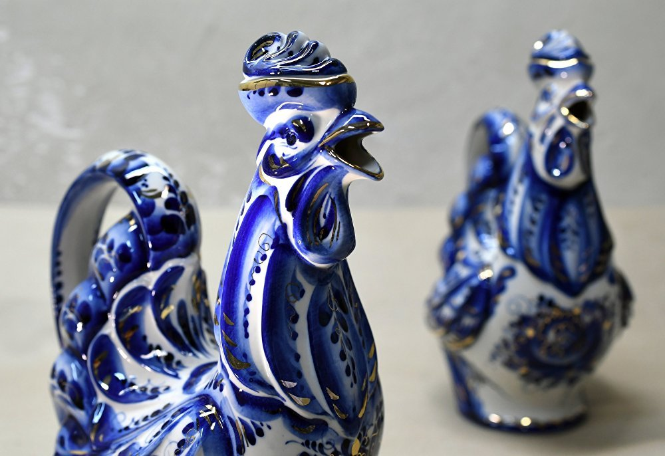

Slide 16

Координаты учреждения
188560
Ленинградская область
г.Сланцы ул.Ленина
д.25 корпус 8
Контактный телефон:
8(813 74)31-691
E-mail: DXSH25@yandex.ru

